Slide 1


Slide 2
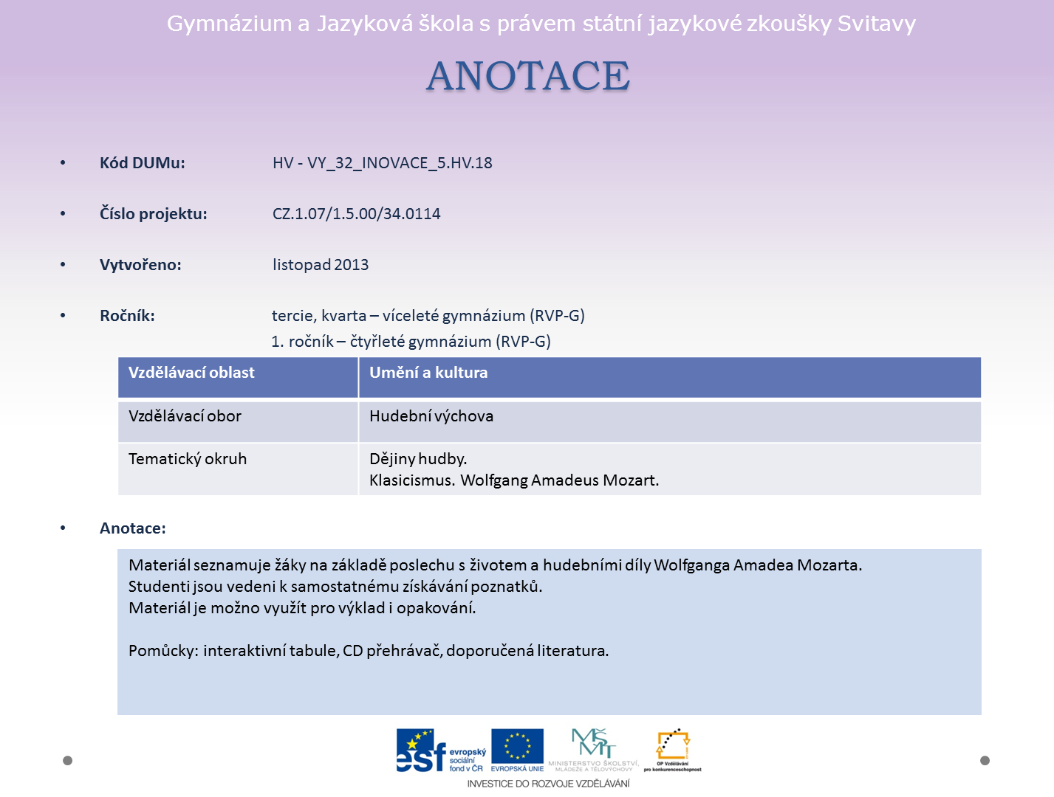

Slide 3
Dějiny evropské hudby
KLASICISMUS
Wolfgang Amadeus Mozart
život
dílo
poslech
projekt

Slide 4
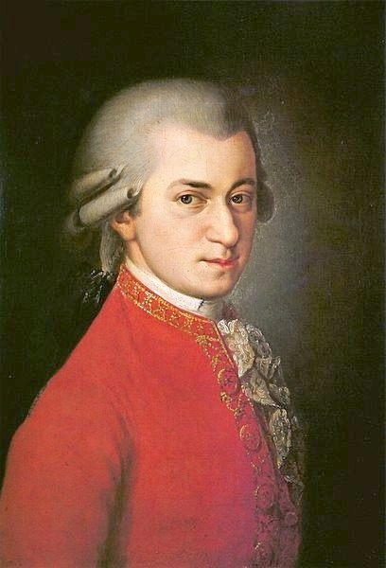
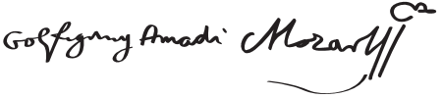

Po vyslechnutí ukázky doplň: název skladby, číslo věty, porovnej originál a úpravu.
MALÁ NOČNÍ HUDBA, 1. věta
smyčcový orchestr
rockový orchestr
rakouský klasicistní skladatel
Úkol pro dvojici: dramatizace textu
role Wofganga
role Konstanc
HERDEN, Jaroslav. My pozor dáme a nejen
posloucháme, str. 72–74
1
2

Slide 5
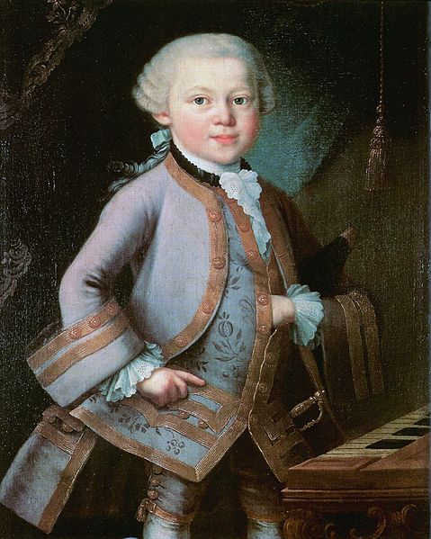
Po vyslechnutí ukázky doplň: název skladby a hudební formu.
TURECKÝ POCHOD
rondo
Joannes Chrysostomus Wolfgangus
Theophilius - "Bohem milován"
Amadeus (latinsky)
Bohumil
∗ 27. 1. 1756, Salzburg
otec Leopold, hudebník na dvoře
salcburského arcibiskupa
sestra Marie Anna (Nannerl)
3

Slide 6
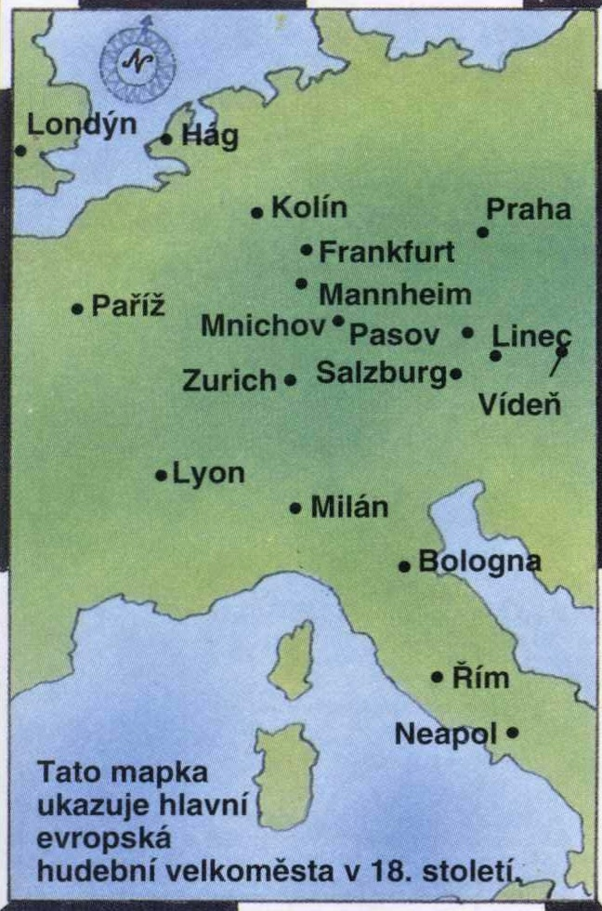
V jakých zemích koncertovali Wolfgang a Nanerl v letech 1762–77?
Schönnbrun—Marie Terezie
Versailles—Ludvík XV.
Jean Philippe Rameau
Buckinghamský palác—Jiří III.
Johann Christian Bach
Haag—Vilém Oranžský
Řím—papež
Mannheim (1777)
Olomouc, Brno (1767, 1768) – pouze pobyt
I.

Slide 7
MOZART – život
1770 jmenován papežským rytířem Zlaté ostruhy
→ 1779 ve službách arcibiskupa Colloreda v Salzburgu
1781 opustil pozici dvorního skladatele v Salzburgu
odchází do Vídně – koncertní a skladatelská činnost
1782 svatba s Constanze Weberovou
1785 vstoupil do vídeňské zednářské lóže
1787 císařský komorní skladatel
1787, 1791 návštěva Prahy
5. 12. 1791 umírá, pochován ve společném hrobě ve Vídni

Slide 8
MOZART – dílo
CO ZNAMENAJÍ PÍSMENA KV? KÖCHEL-VERZEICHNIS
souborný katalog děl Mozarta
chronologicky uspořádané údaje o všech Mozartových skladbách
1862 první vydání, autor Ludwig Köchel (KV 1– KV 626)
1983 osmé vydání (KV 1e)
odpověd vyhledej:
Mistři klasické hudby č. 1, str. 11, FAKTA

Slide 9
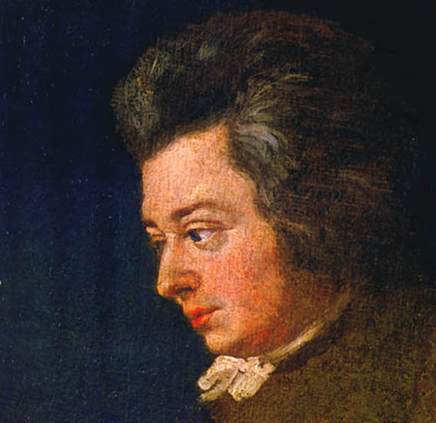
Jak vznikaly Mozartovy opery?
Figarova svatba, 1786 *
Don Giovanni, 1787
Così fan tutte, 1790 *
Kouzelná flétna, 1791 *
Libreto: Lorenzo da Ponte *
odpověď vyhledej:
Mistři klasické hudby č. 65, str. 1053, skladatel o sobě – str. 1051
4

Slide 10
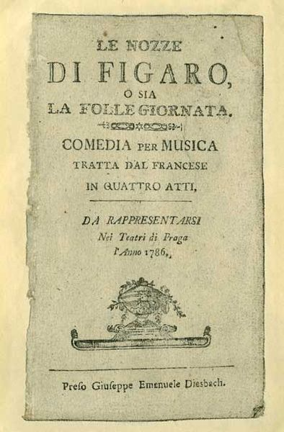
Po vyslechnutí ukázky doplň: název díla, porovnej originál a úpravu.
FIGAROVA SVATBA
árie Figara
dechový oktet, Jan Nepomuk Vent
Kdy a kde měla opera v Praze premiéru?
Kdy Mozart Prahu navštívil poprvé?
Které české muzikanty Mozart znal?
odpověď vyhledej:
HERDEN, Jaroslav. My pozor dáme a nejen
posloucháme, str. 162
5

Slide 11
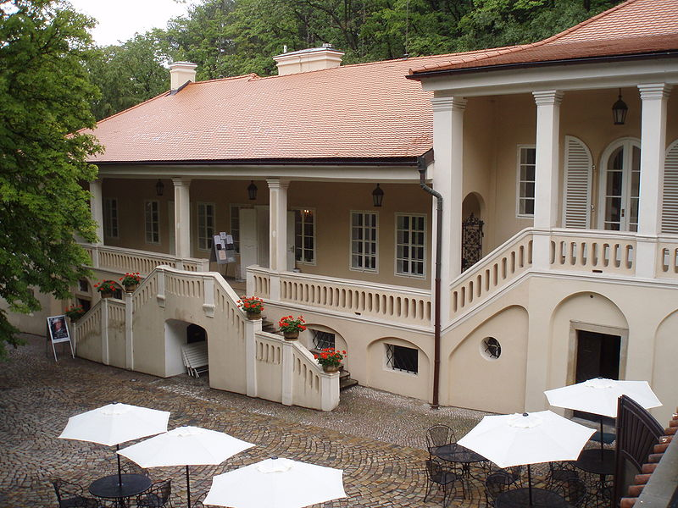
Po vyslechnutí ukázky doplň: název díla, porovnej originál a úpravu.
MOZART v PRAZE
DON GIOVANNI
duet Dona Giovanni a Zerlinky
dechové trio, variace—
Ludwig van Beethoven
Jaká další opera zazněla v Praze?
Kdo zval Mozarta do Prahy?
odpověď vyhledej:
BLAŽEK, Vlastimil. Mozart. Pobyt v Praze,
str.33–45, 48
6
vila Bertramka na Smíchově
Mozart se ubytoval u manželů Duškových, skladatele Františka Xavera
a pěvkyně Josefíny.

Slide 12
MOZART v PRAZE, odpovědi
1786 premiéra Figarovy svatby v Nosticově divadle
1787 pozván Duškovými, přivítán hrabětem Thunem
Jaký byl vztah Mozarta k Pražanům? „Moji Pražané mi rozumějí."
Jak přijali Pražané zprávu o smrti Mozarta?
14. 12. 1791
provedena zádušní mše v chrámu sv. Mikuláše 120 hudebníky,
sólo zpívala Josefína Dušková, vyzváněly všechny zvony.
odpověď vyhledej: BLAŽEK, Vlastimil. Mozart. Pobyt v Praze, str.33–45, 48

Slide 13
Pro které nástroje MOZART napsal koncerty?
Koncert pro klarinet A dur
Koncert pro flétnu a harfu C dur
Koncert pro klavír (27)
Koncert pro housle (7)
Koncert pro flétnu (2)
Koncert pro hoboj (část) F dur
Koncert pro fagot B dur293
Koncert pro lesní roh (5)
seznam koncertů W. A. Mozarta – Wikipedie

Slide 14
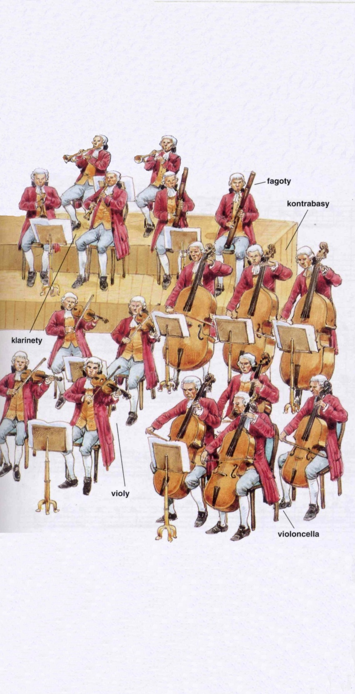
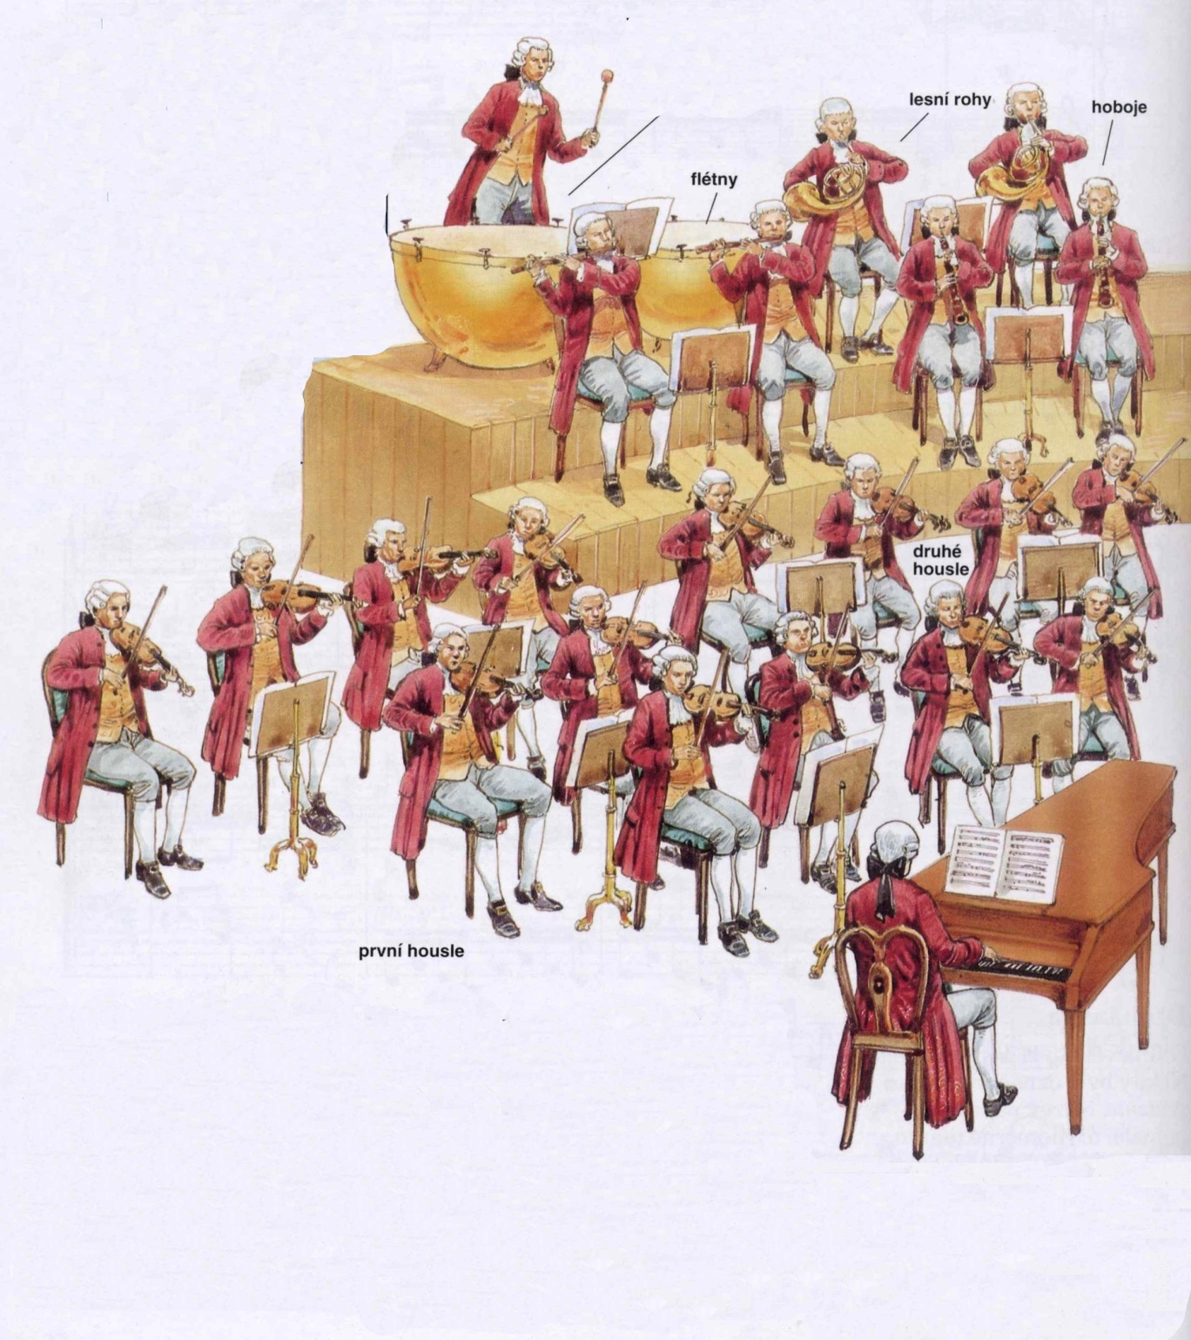
Dechové dřevěné:
2 příčné flétny
2 hoboje
2 klarinety
2 fagoty
Dechové žesťové: 2 trubky, 2 lesní rohy, trombóny
trumpety
Smyčcové:
12 houslí (kostel) 14 (opera)
4 violy
4 violoncella
3 kontrabasy
Dirigent:
hráč na klávesy nebo
nejstarší houslista
cembalo
II.

Slide 15
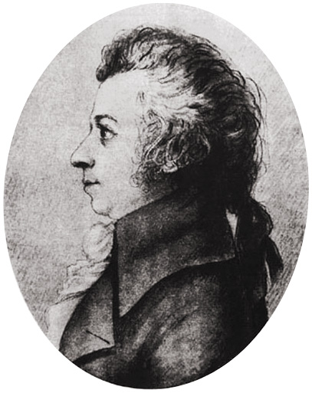
Jak se jmenovala Mozartova zádušní mše?
duchovní skladby:
Ave verum corpus
Mše C dur "Korunovační" KV 317
Requiem KV 626
odpověď vyhledej:
Mistři klasické hudby č. 41, str. 668–670
skladatel o sobě – str. 668
Zakázka od anonymního člověka, jež byl ve skutečnosti služebníkem
bohatého šlechtice, který chtěl REQUIEM vydávat za vlastní dílo, složené
k uctění památky své manželky. Skladbu dokončil Mozartův žák Süssmayr.
7

Slide 16
Uveď hudebníky, se kterými se Mozart setkal.
Johann Christian Bach
Joseph Haydn
Ludwig van Beethoven
Josef Mysliveček
Josefína Dušková
odpověď vyhledej:
HERDEN, Jaroslav. My pozor dáme a nejen
posloucháme, str. 72–74

Slide 17
POSLECH
Malá noční hudba
Turecký pochod
Figarova svatba úprava: Jan Nepomuk Vent
Donn Giovanni úprava: Ludwig van Beethoven
Kouzelná flétna
Koncert pro klarinet A dur
Koncert pro flétnu a harfu C dur

Slide 18
Projekt AMADEUS
Začni větou: Amadeus je příběhem…(1 nebo 2 tvrzení o čem film je)
Další odstavec začni : Příběh začíná, když…
(použij svoji tabulku k převyprávění Mozartova života, zahrň mnoho
detailů)
Ohodnoť kvalitu herců (nejméně 3), získej jejich pravá jména
Ohodnoť kostýmy (nejdříve je popiš)
Ohodnoť scénář a scény (popiš své nejoblíbenější)
Ohodnoť kameru (specifické scény, vyber scény, které tě zaujaly)
Ocenění filmu (počet Oskarů)
Na stupnici od 1 – 10 (nejvyšší) oznámkuj celý film a odůvodni známku

Slide 19
HLAVNÍ PŘEDSTAVITELÉ popis charakteristika vlastností vztah k Mozartovi | DĚJ naznač hlavní vývoj zapiš úvod, zápletku, rozuzlení, závěr…
Wolfgang Amadeus Mozart
Antonio Salieri
Leopold Mozart
Konstanc
císař František Josef I.

Slide 20
Citace obrázku:
KRAFFT. Wikipedia.cz [online]. [cit. 26.8.2013]. Dostupný na WWW: http://cs.wikipedia.org/wiki/Soubor:Wolfgang-amadeus-mozart_1.jpg
CONNORMAH. Wikipedia.cz [online]. [cit. 10.10.2013]. Dostupný na WWW: http://en.wikipedia.org/wiki/File:Wolfgang_Amadeus_Mozart_Signature.svg
NEZNÁMÝ. Wikipedia.cz [online]. [cit. 26.8.2013]. Dostupný na WWW: http://cs.wikipedia.org/wiki/Soubor:Wolfgang-amadeus-mozart_2.jpg
LANGE. Wikipedia.cz [online]. [cit. 26.8.2013]. Dostupný na WWW: http://cs.wikipedia.org/wiki/Soubor:Mozart_(unfinished)_by_Lange_1782.jpg
NEZNÁMÝ. Wikipedia.cz [online]. [cit. 26.8.2013]. Dostupný na WWW: http://cs.wikipedia.org/wiki/Soubor:Mozart_libretto_figaro_1786.jpg
HIKITSURISAN. Wikipedia.cz [online]. [cit. 26.8.2013]. Dostupný na WWW: http://cs.wikipedia.org/wiki/Soubor:Bertramka_Mozart_Museum.JPG
NEZNÁMÝ. Wikipedia.cz [online]. [cit. 26.8.2013]. Dostupný na WWW: http://cs.wikipedia.org/wiki/Soubor:Mozart_drawing_by_Doris_Stock_1789.jpg
Citace knihy:
DURNIN, Michael. Jak se hraje Mozart. Praha: SVOJTKA a VAŠUT, 1996, ISBN 80-7180-066-X.
DURNIN, Michael. Jak se hraje Mozart. Praha: SVOJTKA a VAŠUT, 1996, ISBN 80-7180-066-X.
Literatura:
HERDEN, Jaroslav. My pozor dáme a nejen posloucháme. Praha: Scientia, spol. s. r. o., pedagogické nakladatelství, 1997, ISBN 80-7183-087-9
KAPSA, HAVLÍK. Mistře klasické hudby č. 1. Praha: WillMark.cz.s.r.o., 2002, ISBN ISSN 1212-6160.
BLAŽEK, Vlastimil. Mozart. Pobyt v Praze.. Praha: Melantrich, 1937, ISBN 0000.
Použité hypertextové odkazy jsou platné ke dni vytvoření díla.

